Slide 1
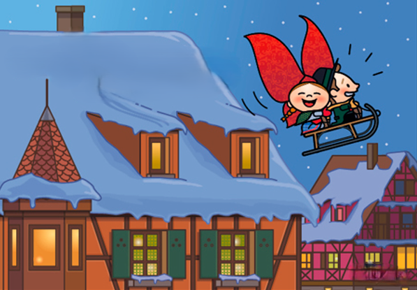




Noël n’est pas un jour ni une saison,
c’est un état d’esprit.
Calvin Coolidge
L’instant
7
Photos prises par différents
touristes en Alsace
à noël
pour le plaisir du partage
balade
des touristes
en alsace
NOËL
La magie de Noël

Slide 2
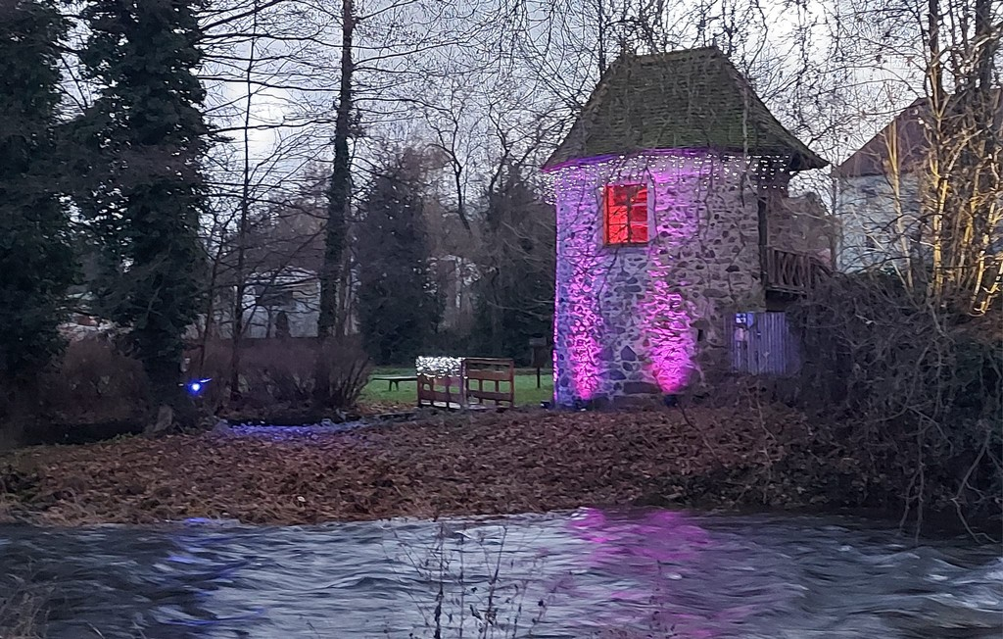
Masevaux

Slide 3
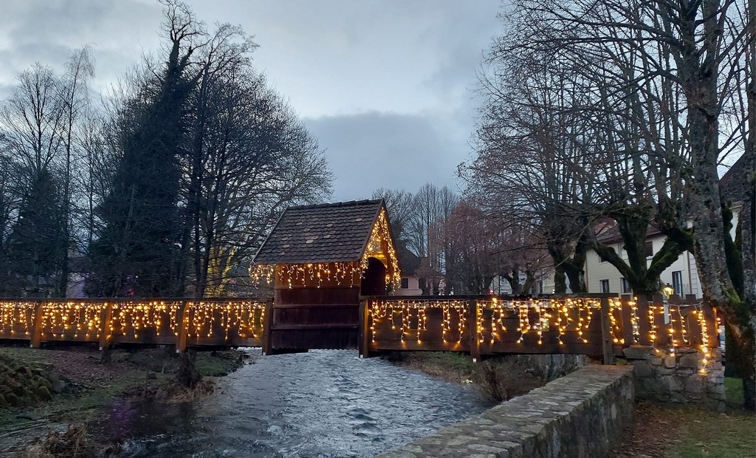
Masevaux

Slide 4
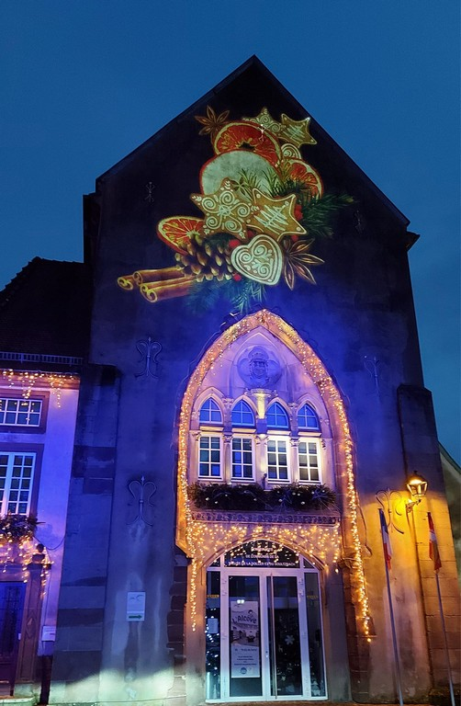
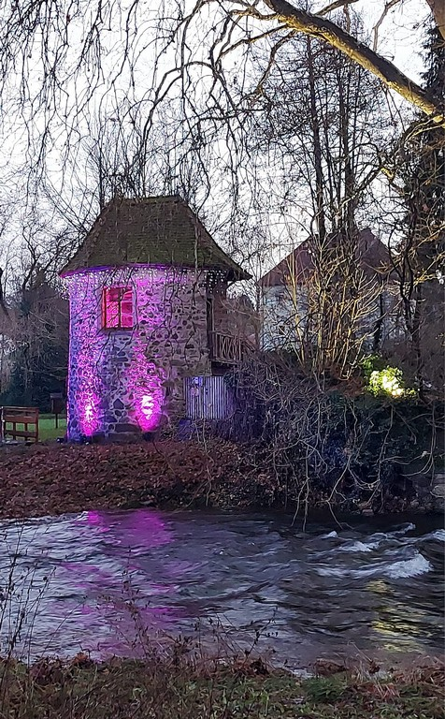
Masevaux
Masevaux

Slide 5
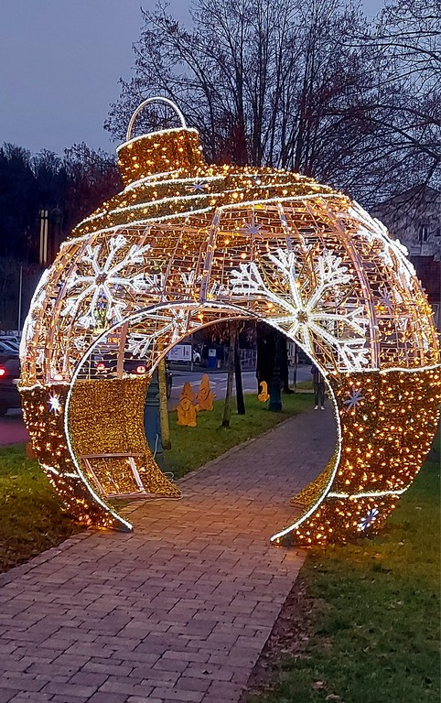
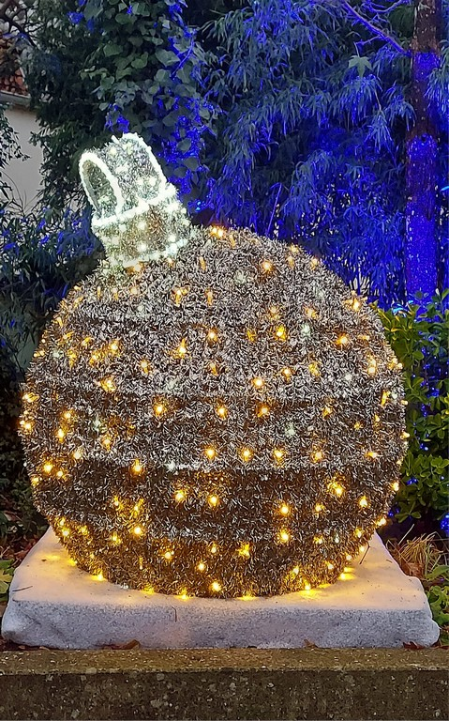
Masevaux

Slide 6
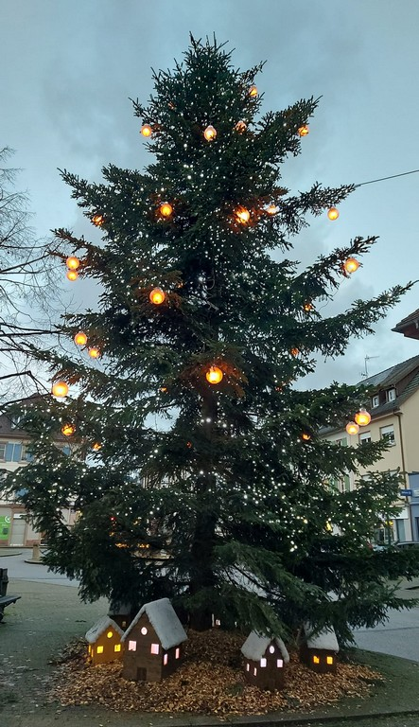
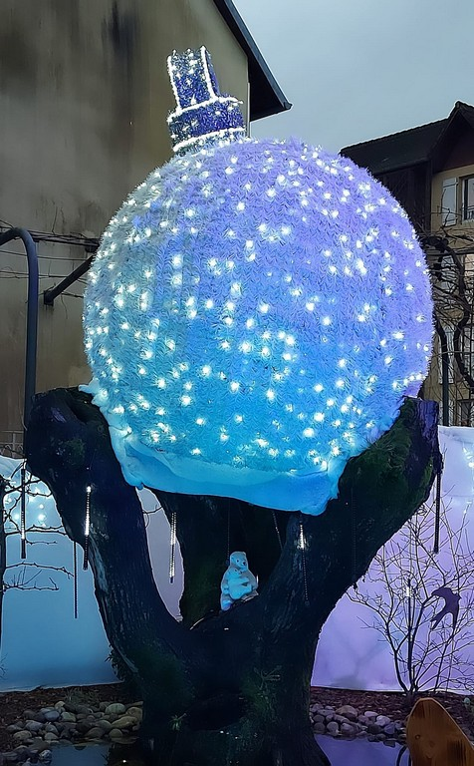
Masevaux

Slide 7
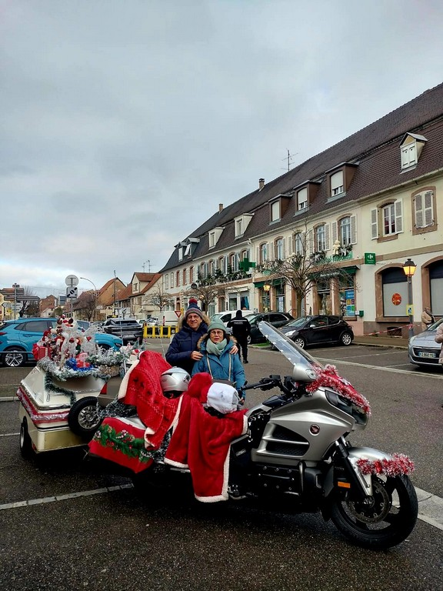
Le père Noël fera sa tournée en Moto ! Bouxwiller

Slide 8
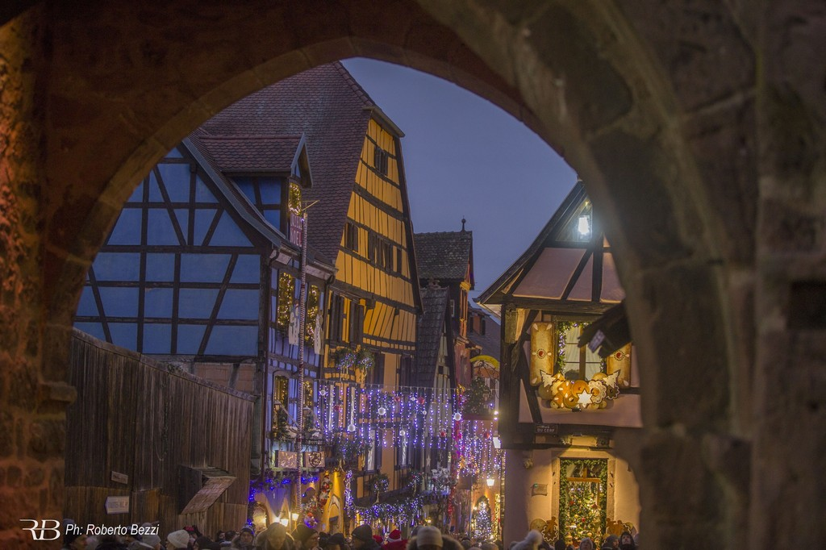
Riquewihr

Slide 9
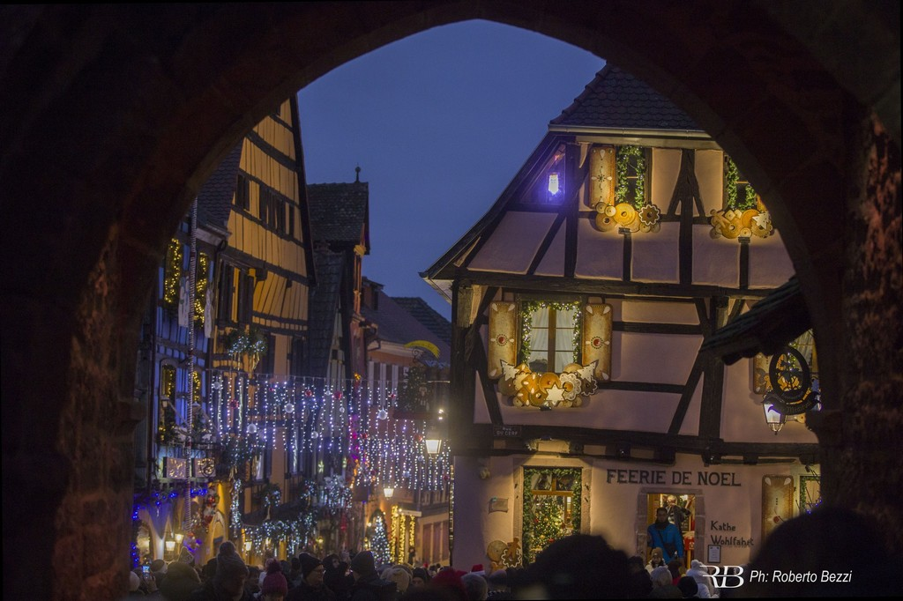
Riquewihr

Slide 10
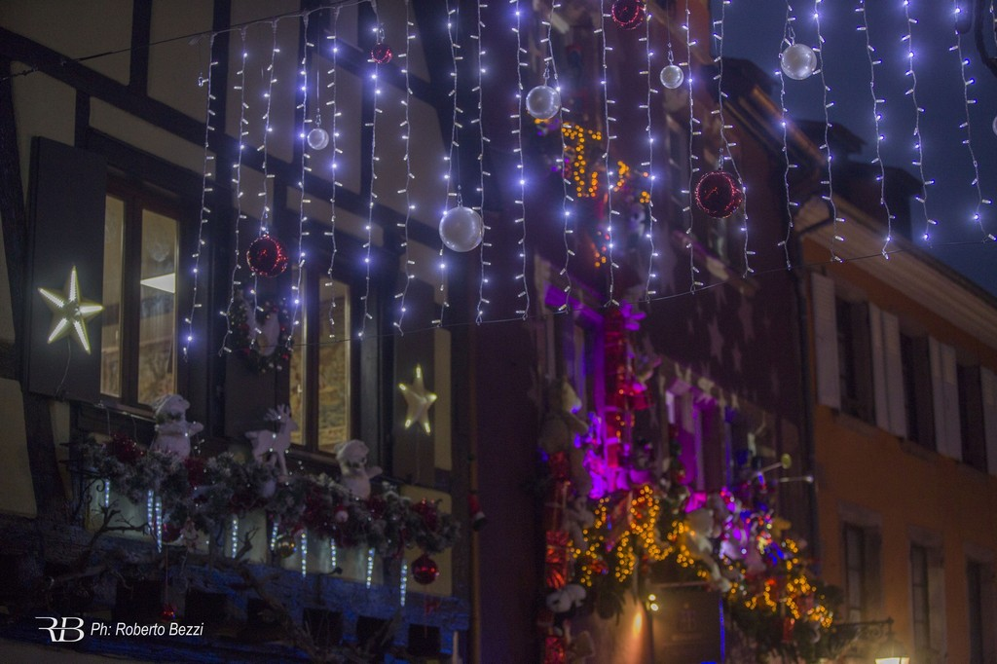
Riquewihr

Slide 11
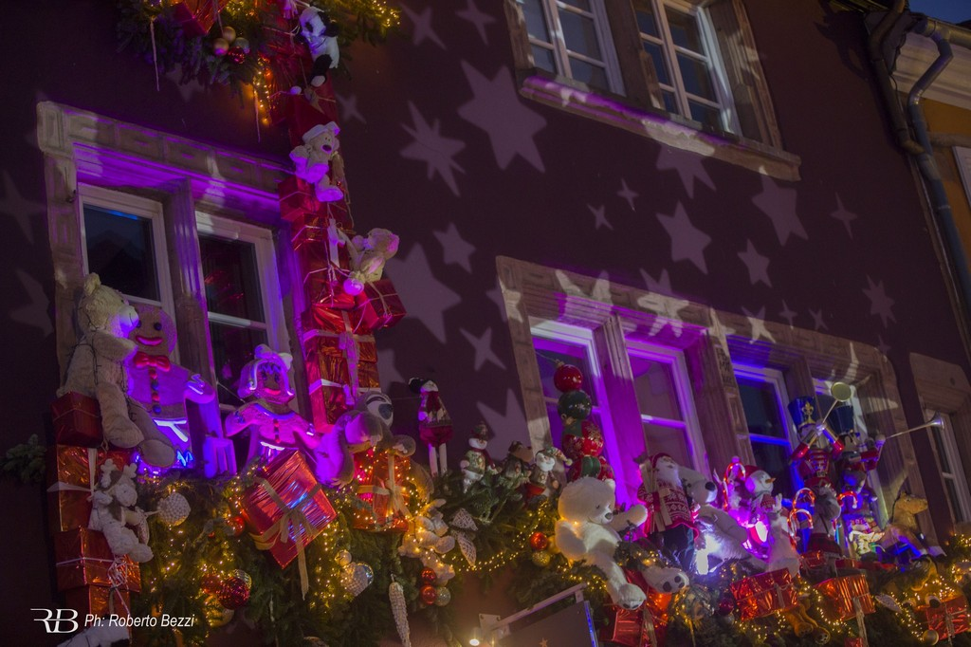
Riquewihr

Slide 12
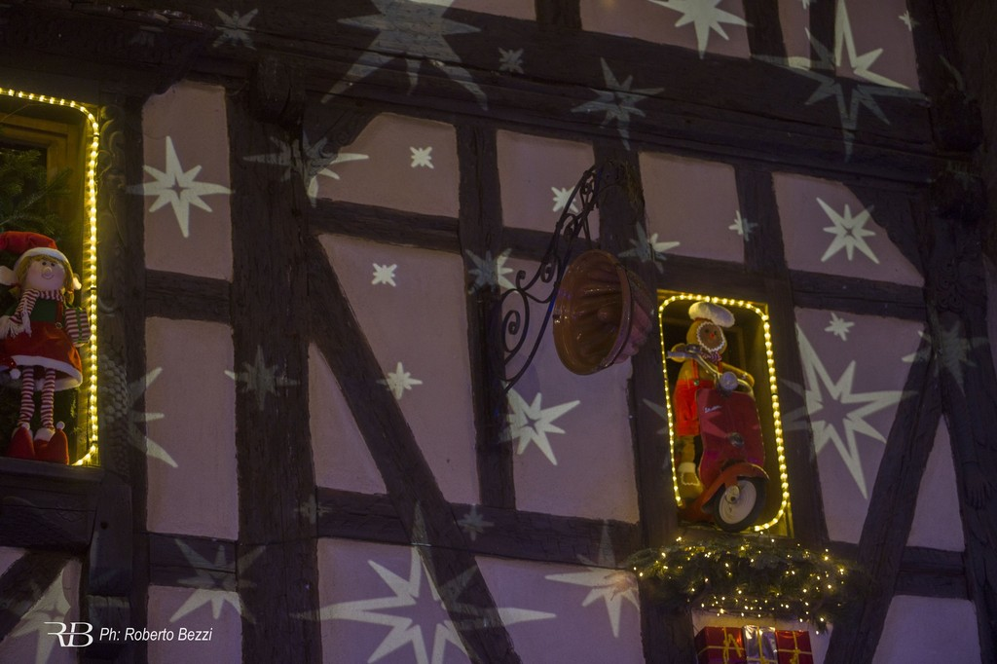
Riquewihr

Slide 13
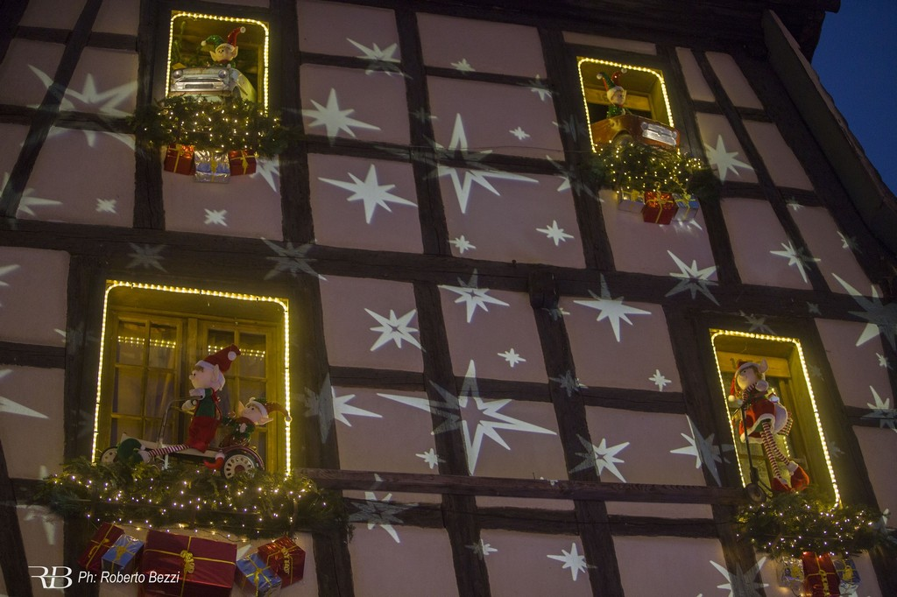
Riquewihr

Slide 14
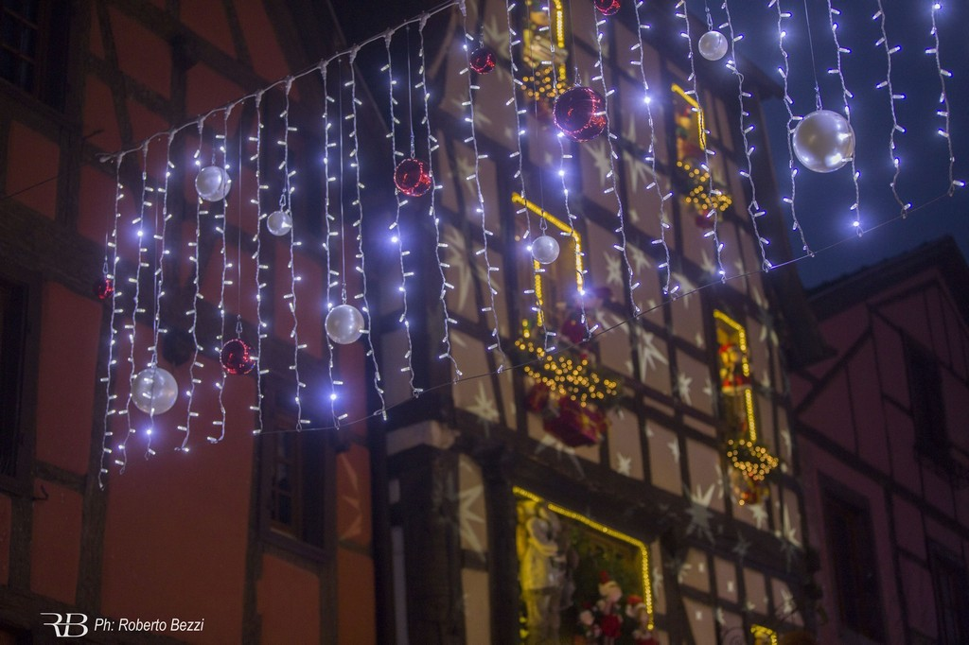
Riquewihr

Slide 15
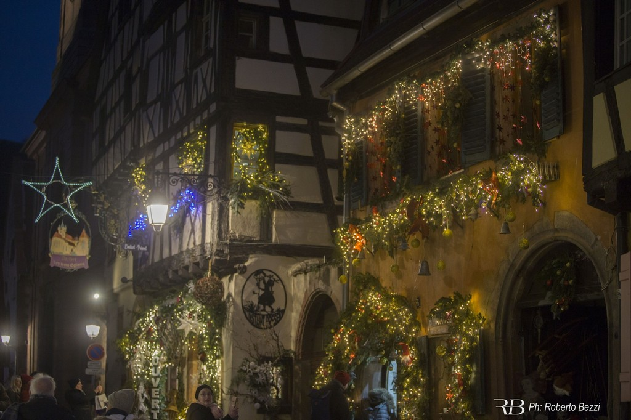
Riquewihr

Slide 16
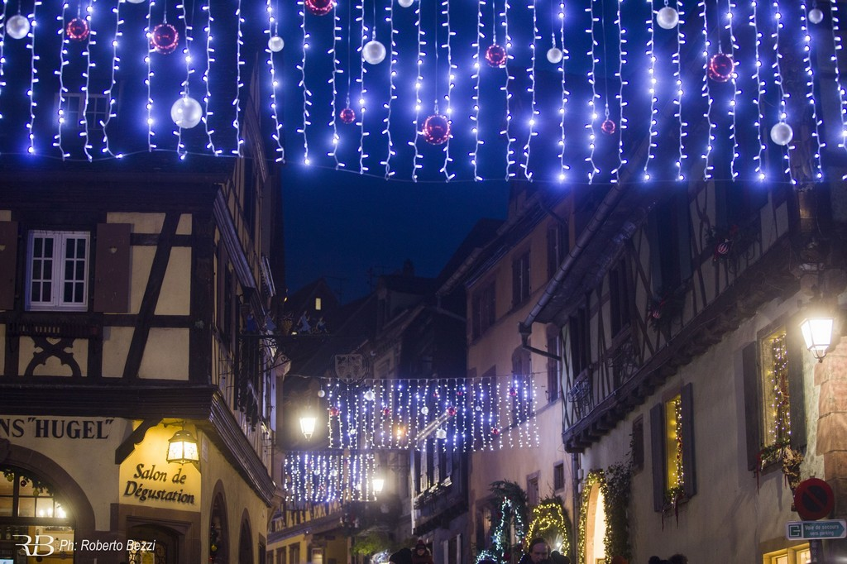
Riquewihr

Slide 17
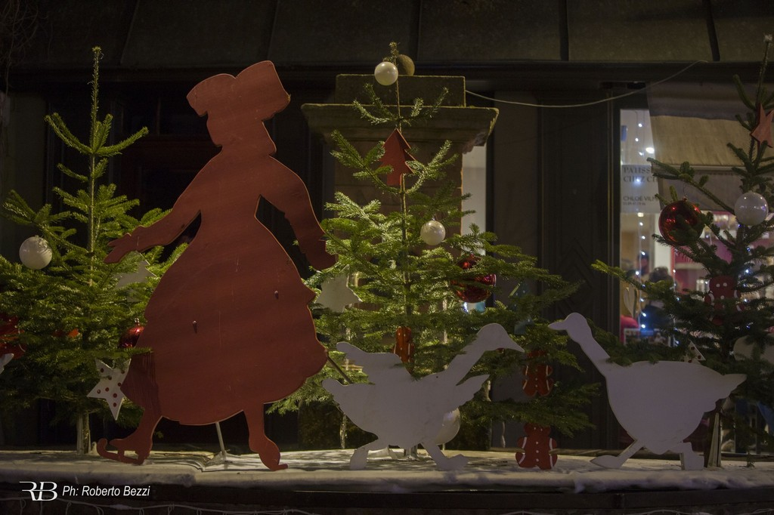
Riquewihr

Slide 18
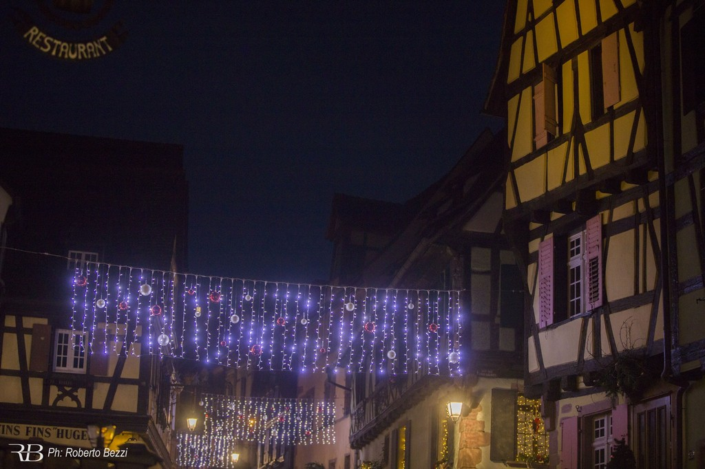
Riquewihr

Slide 19
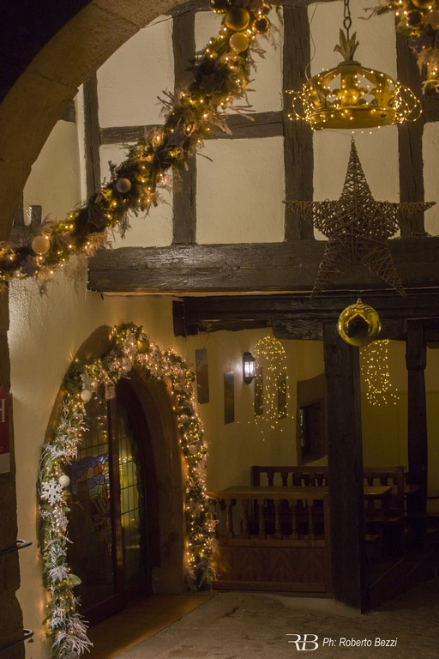
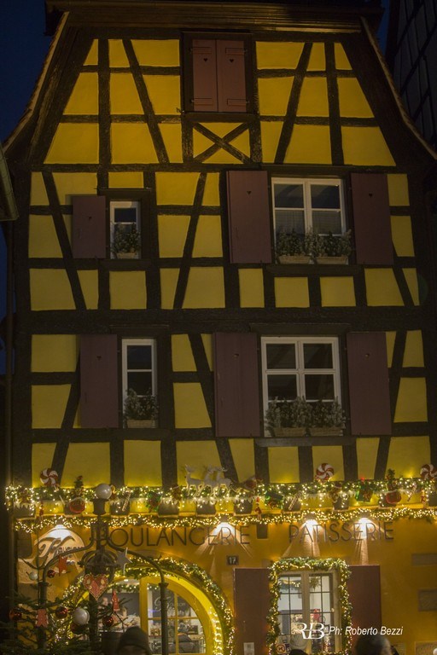
Riquewihr

Slide 20
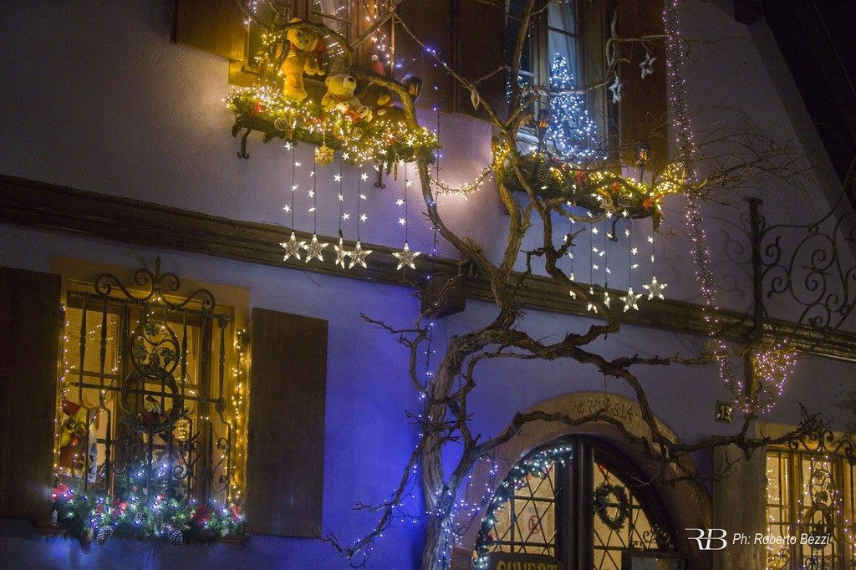
Riquewihr

Slide 21
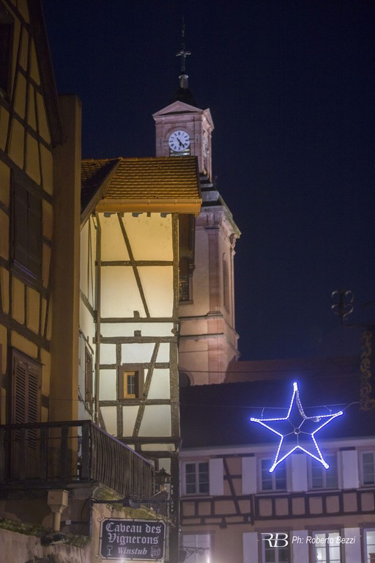
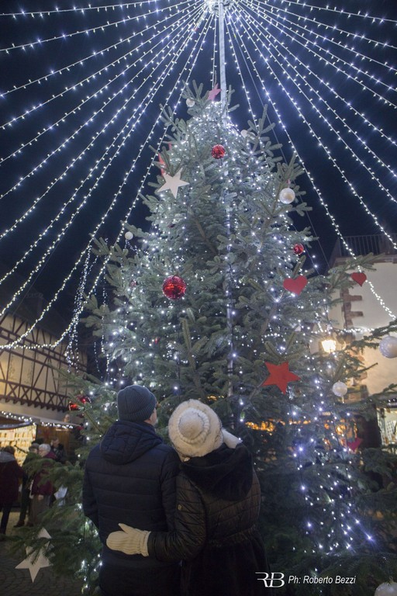
Riquewihr

Slide 22
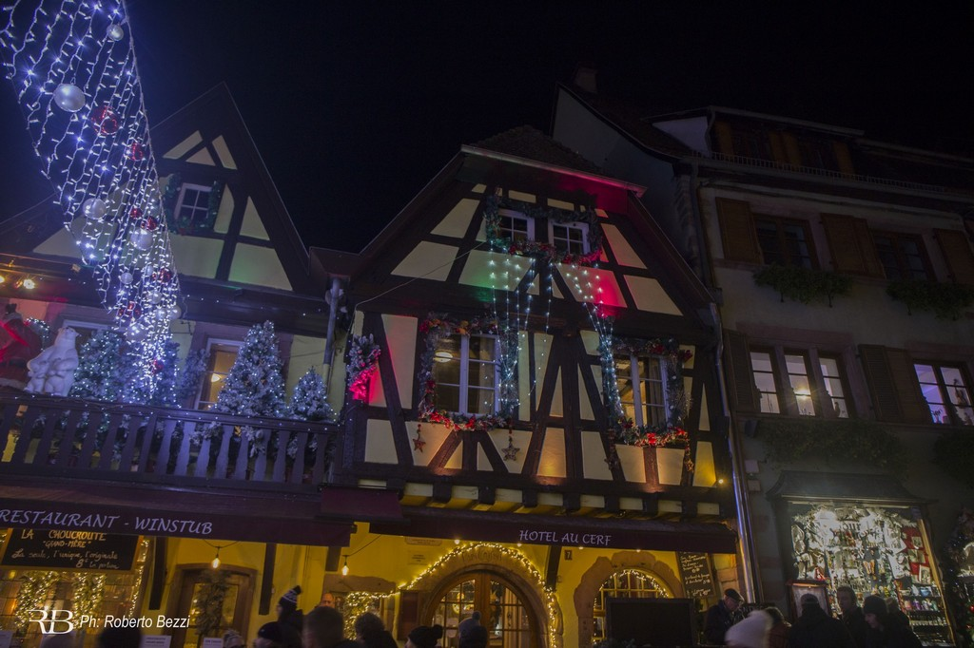
Riquewihr

Slide 23
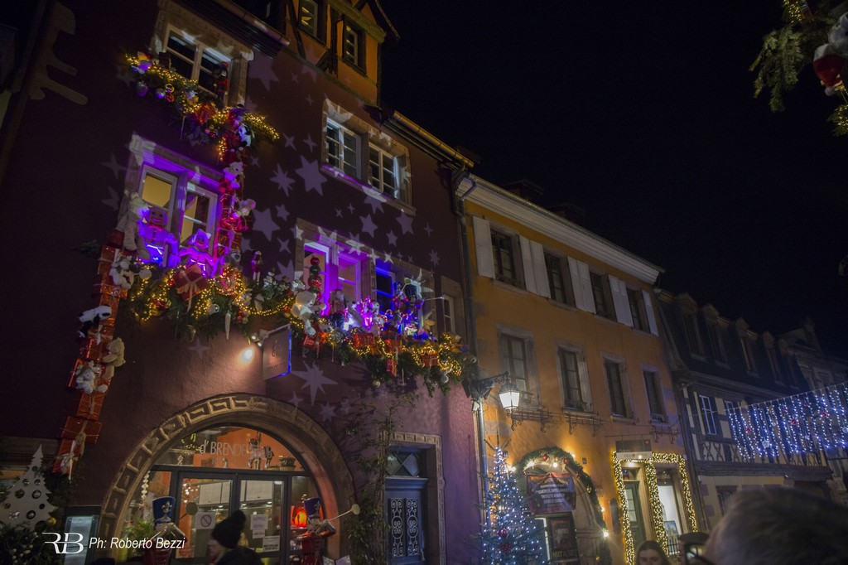
Riquewihr

Slide 24
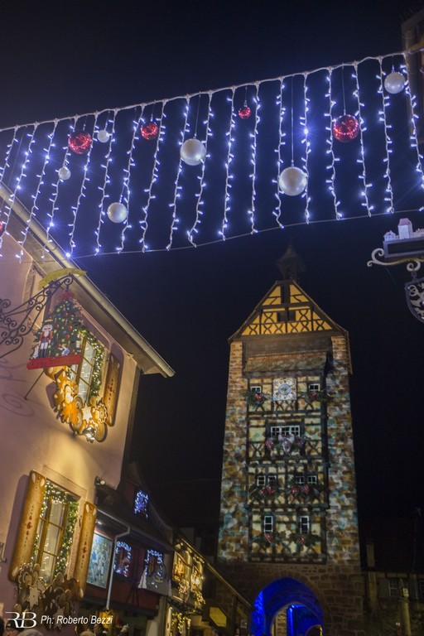
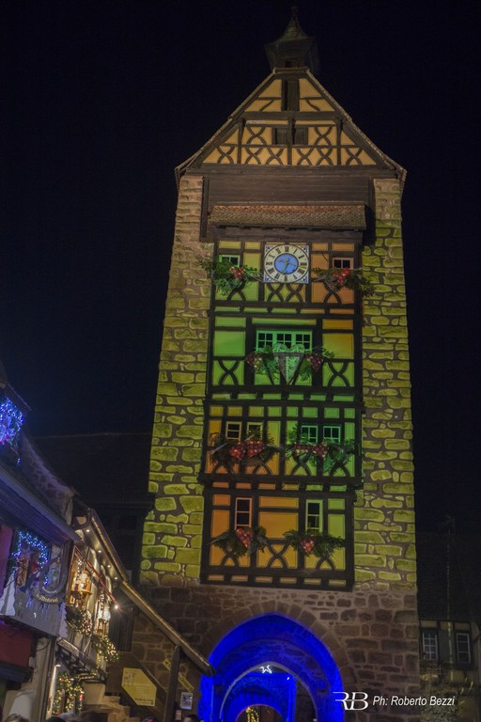
Riquewihr

Slide 25
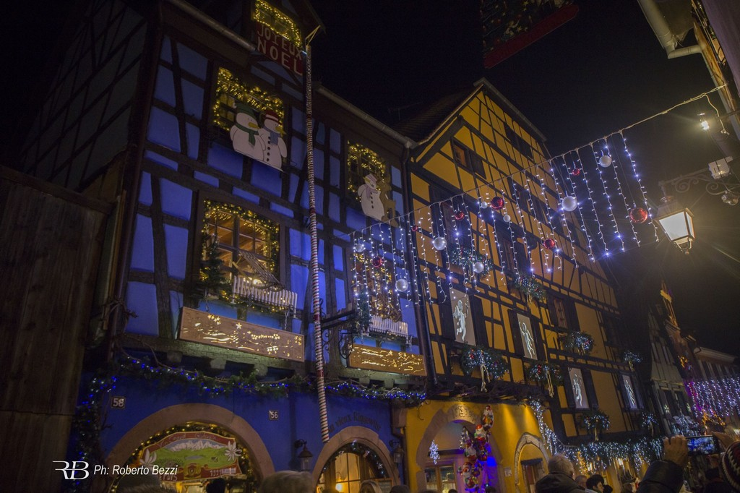
Riquewihr

Slide 26
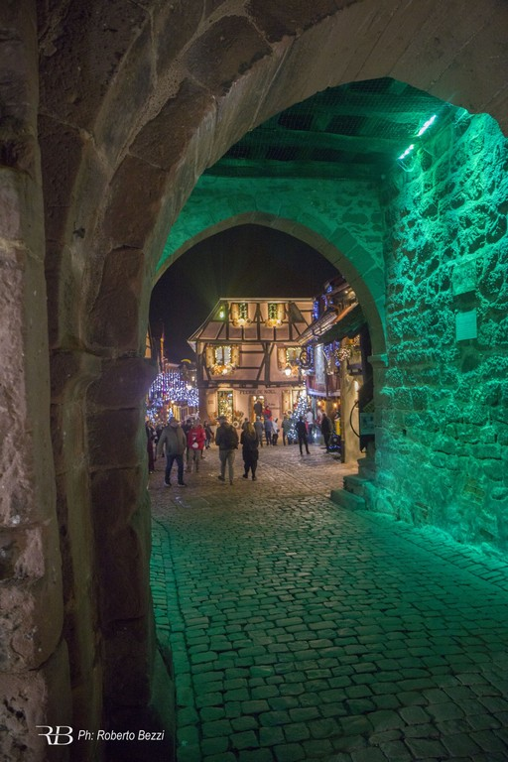
Riquewihr

Slide 27
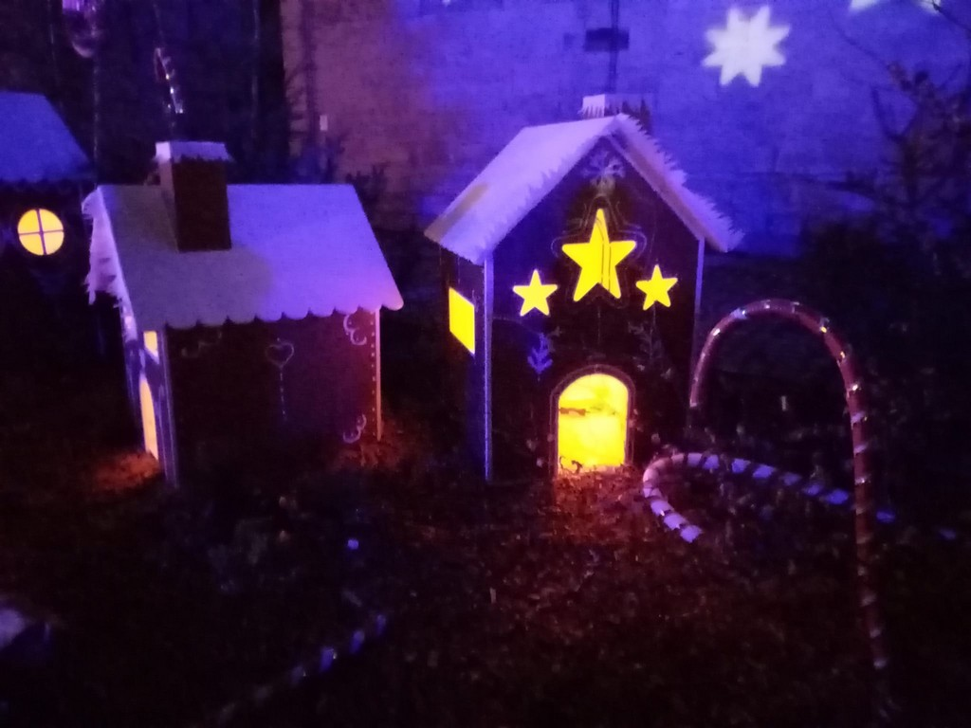
Rosheim

Slide 28
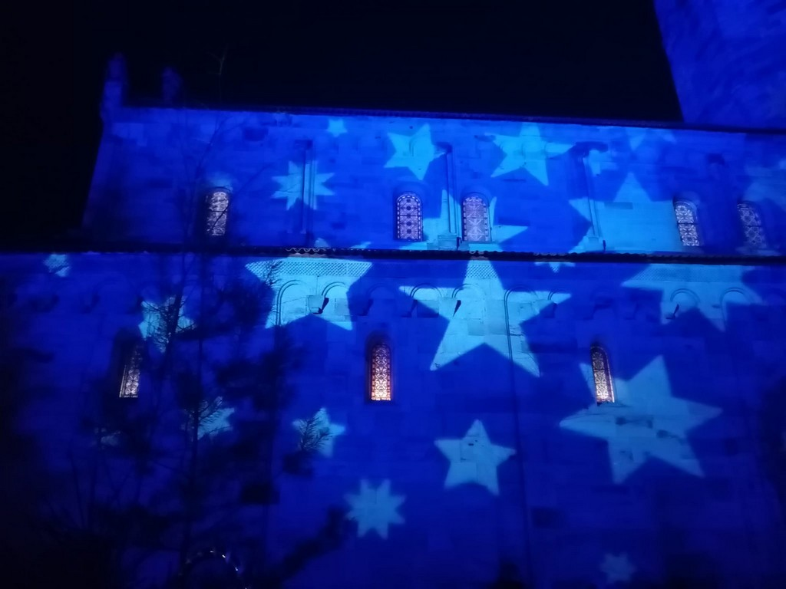
Rosheim

Slide 29
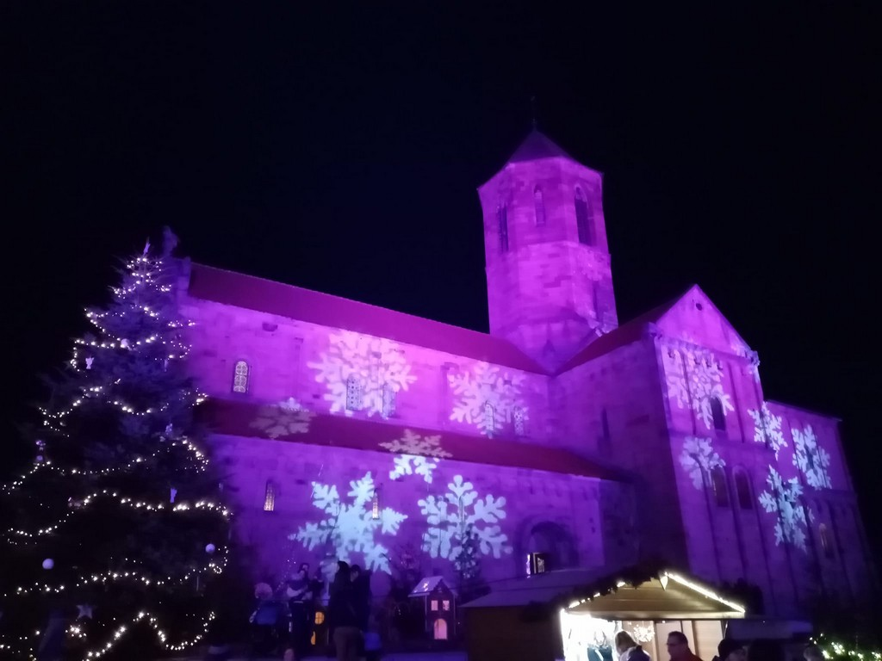
Rosheim

Slide 30
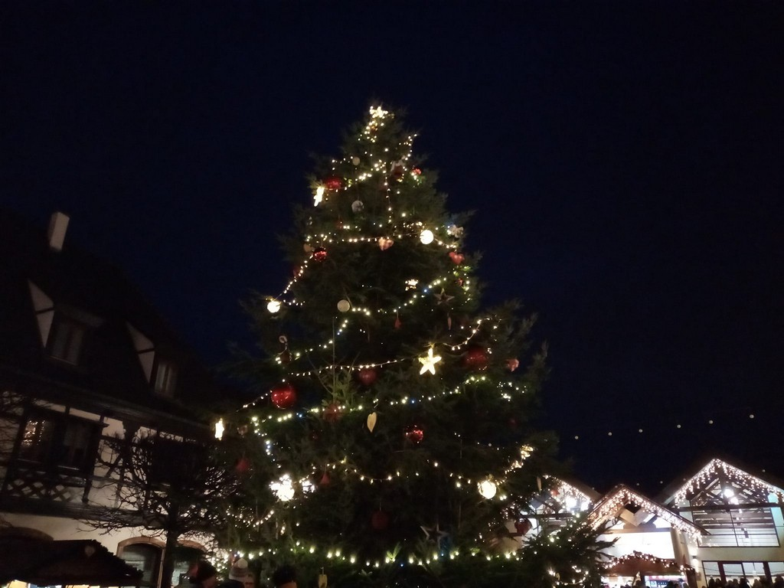
Rosheim

Slide 31
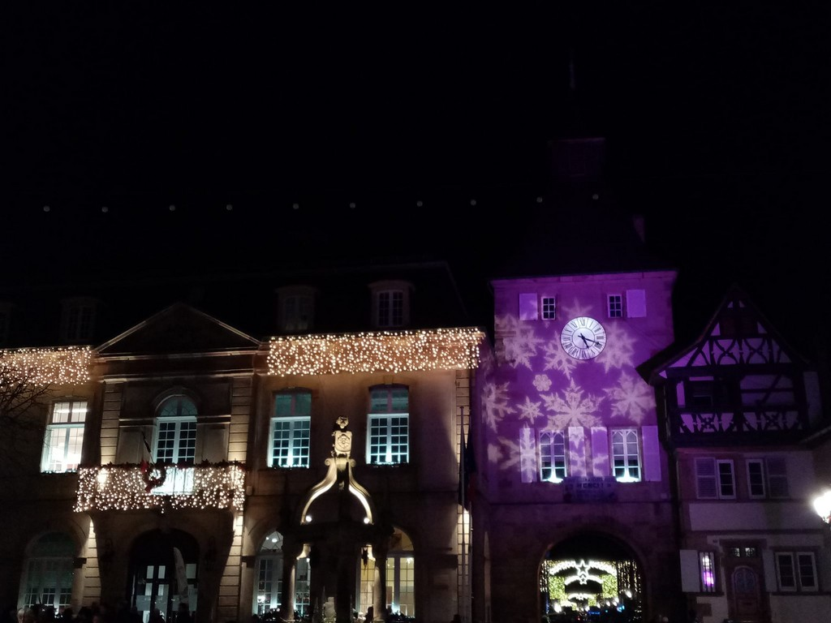
Rosheim

Slide 32
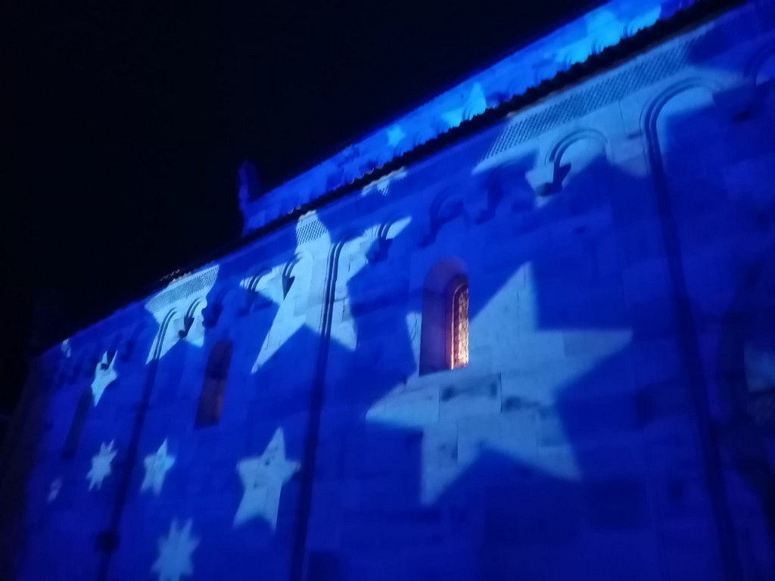
Rosheim

Slide 33
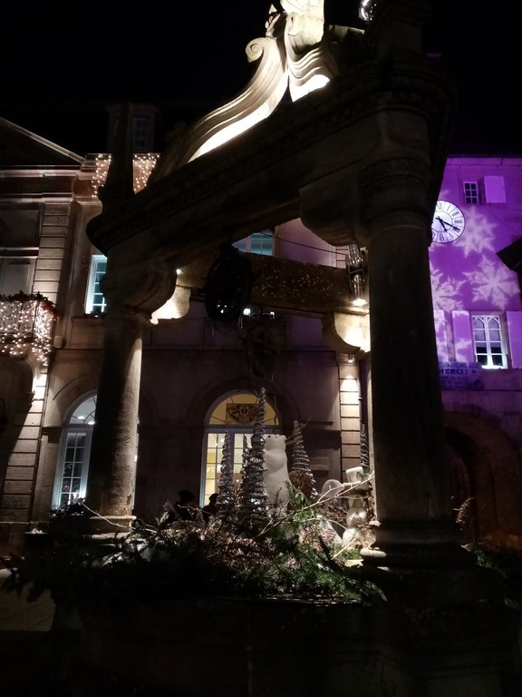
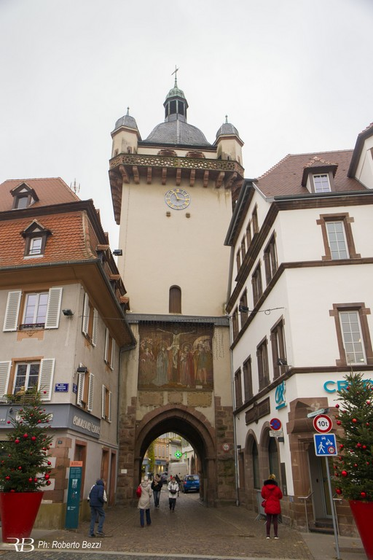
Rosheim
Sélestat

Slide 34
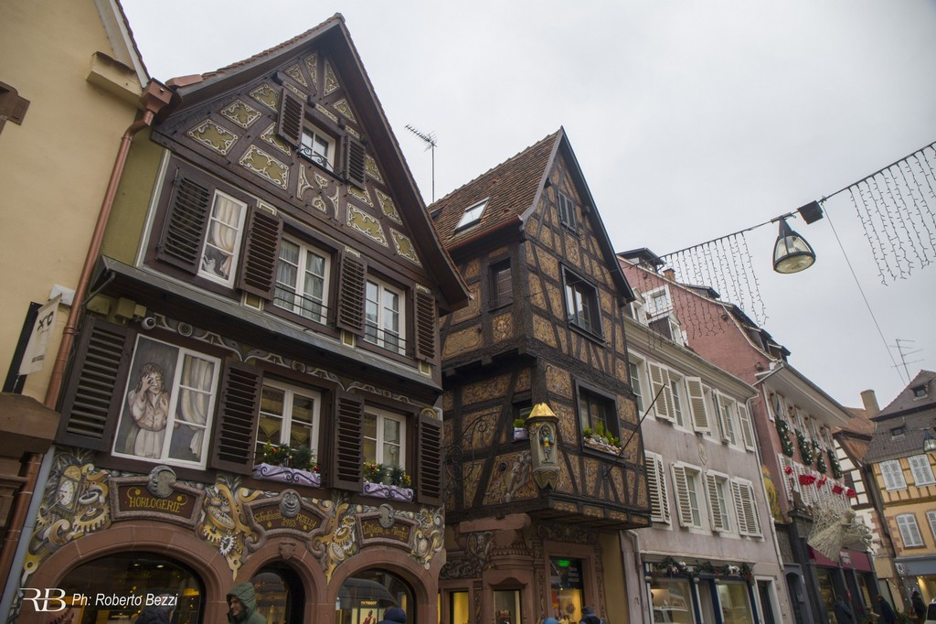
Sélestat

Slide 35
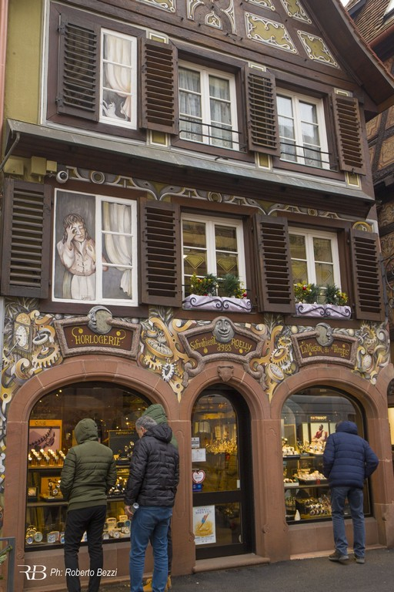
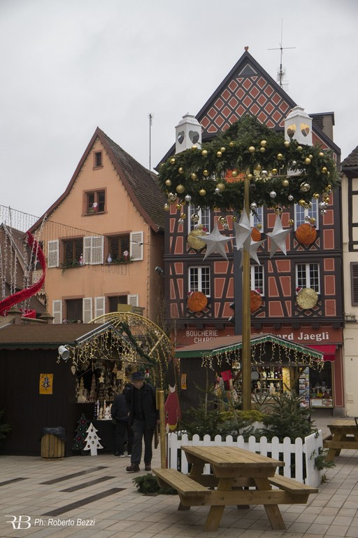
Sélestat
Sélestat

Slide 36
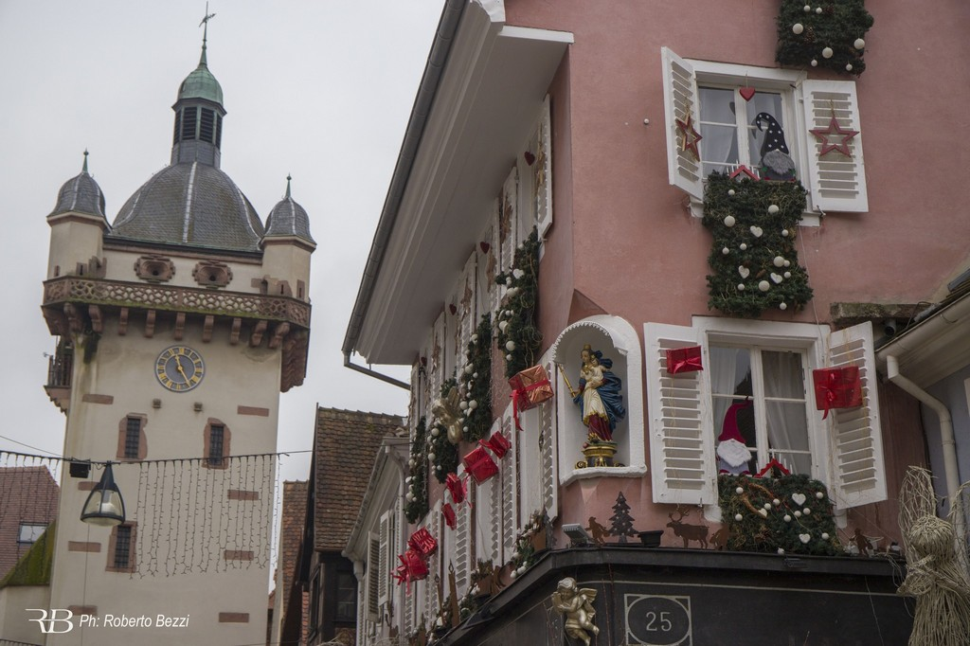
Sélestat

Slide 37
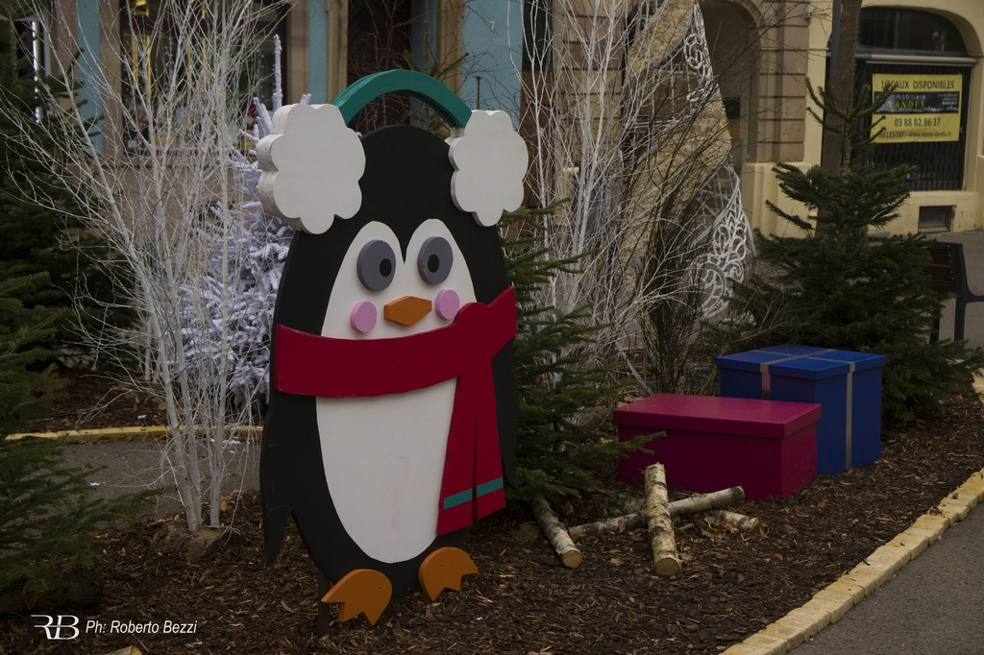
Sélestat

Slide 38
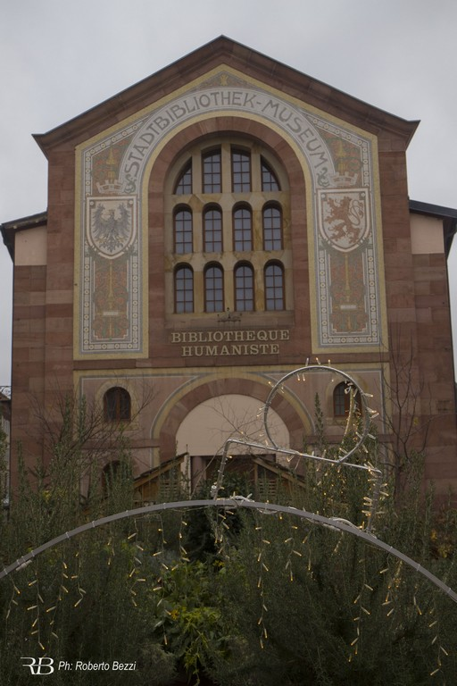
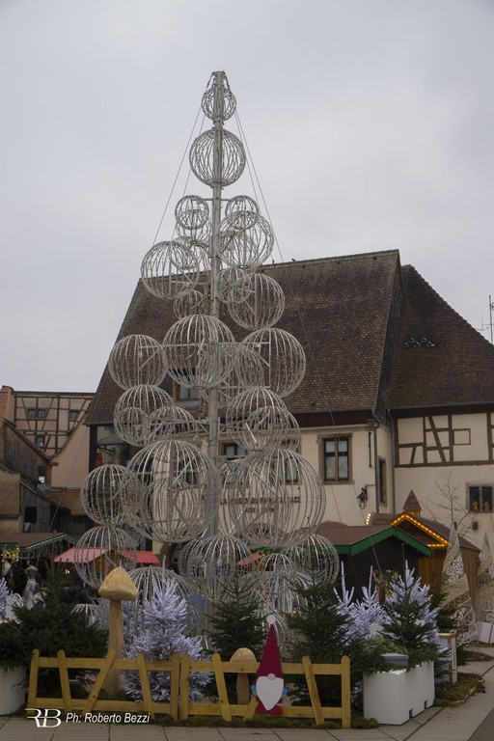
Sélestat
Sélestat

Slide 39
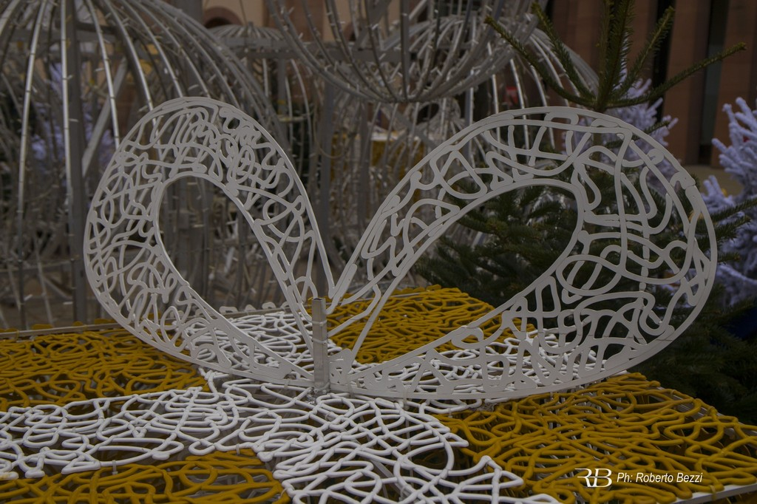
Sélestat

Slide 40
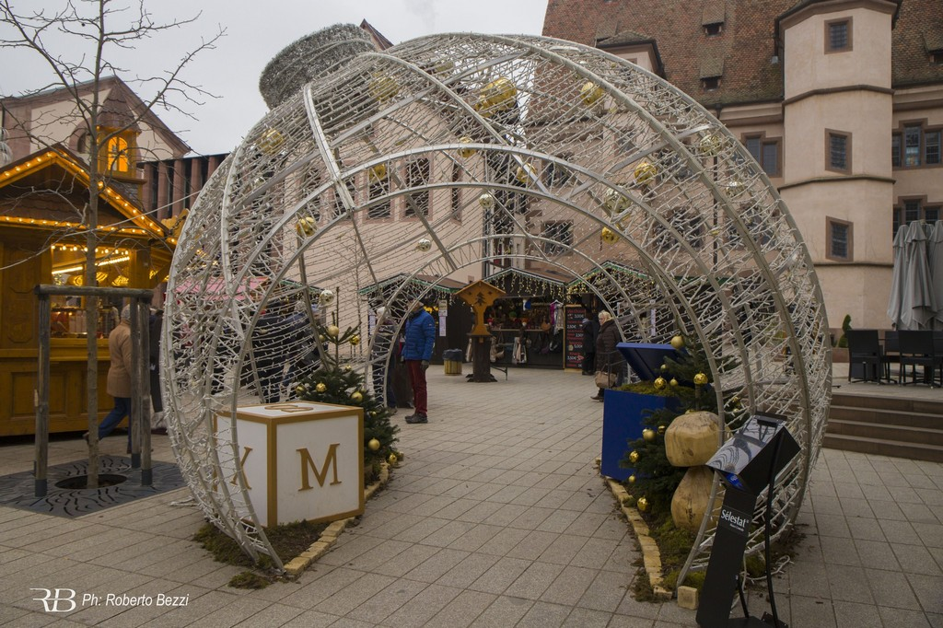
Sélestat

Slide 41
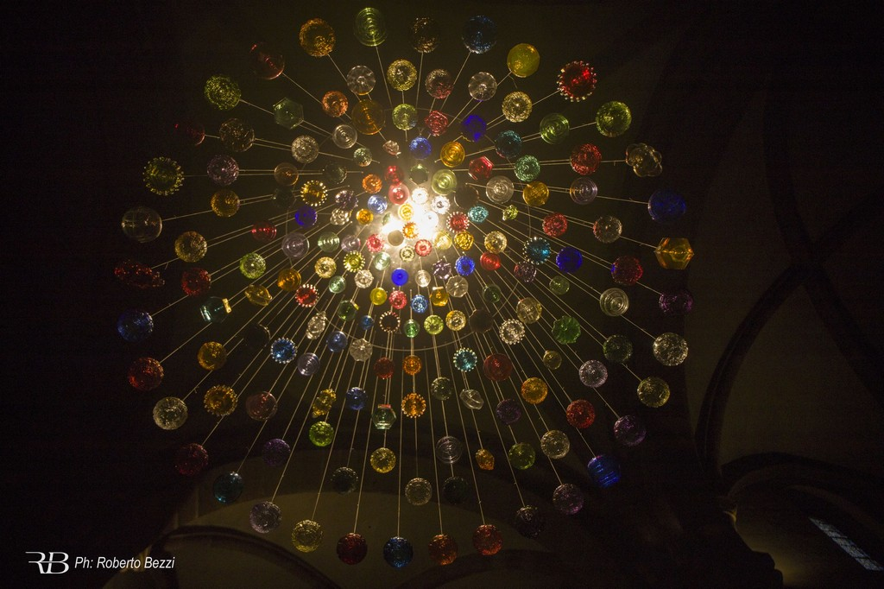
Sélestat

Slide 42


Sélestat
Sélestat

Slide 43


Sélestat
Sélestat

Slide 44

Sélestat

Slide 45

Sélestat

Slide 46

Sélestat

Slide 47


Strasbourg
Strasbourg

Slide 48


Strasbourg
Strasbourg

Slide 49


Strasbourg
Strasbourg

Slide 50

Strasbourg

Slide 51


Strasbourg
Strasbourg

Slide 52

Strasbourg

Slide 53

Strasbourg

Slide 54

Strasbourg

Slide 55


Strasbourg
Windstein

Slide 56


Windstein
Windstein

Slide 57

Windstein

Slide 58

Windstein

Slide 59

Windstein

Slide 60

Windstein

Slide 61

Windstein

Slide 62

Windstein

Slide 63

Windstein

Slide 64

Windstein

Slide 65

Windstein

Slide 66


Windstein
Windstein

Slide 67

Windstein

Slide 68

Windstein

Slide 69





Musique de noël
Création
2313
Internet
15.12.2024

